Slide 1
湖光山色
附小五年級

Slide 2
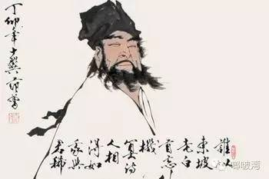
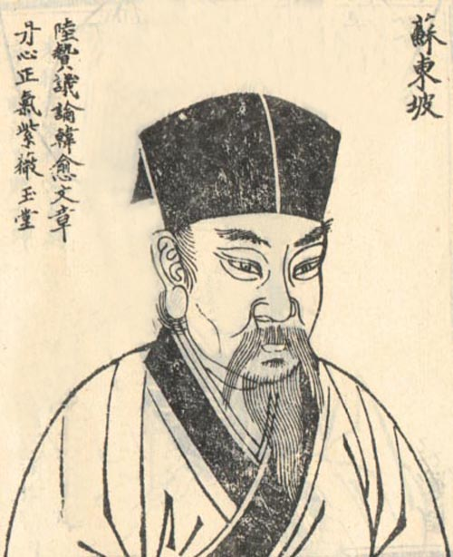
作者─蘇大鬍子
蘇軾（1036年～1101年）
字子瞻，號東坡居士，北宋文豪。
擅長多種文體：詩、詞和散文。
書法繪畫亦有一定水準。
著作有：東坡集、東坡詞。

Slide 3
作者─蘇大鬍子
蘇軾的詩、詞、賦、散文，均成就極高，且善書法和繪畫，是中國文學藝術史上罕見的全才。 ↓書法代表作《黃州寒食詩帖》

Slide 4
作者─蘇大鬍子
蘇軾的詩、詞、賦、散文，均成就極高，且善書法和繪畫，是中國文學藝術史上罕見的全才。 ↓繪畫代表作《瀟湘竹石圖》

Slide 5
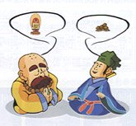
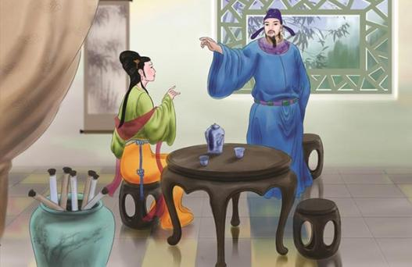
作者─蘇大鬍子趣事
蘇東坡與蘇小妹 | 蘇東坡與佛印
互拿長相開玩笑 未出堂前三五步， 額頭先到畫堂前； 幾回拭淚深難到， 留得汪汪兩道泉。 | 八風吹不動 稽首天中天， 毫光照大千； 八風吹不動， 端坐紫金蓮。

Slide 6
作者─蘇大鬍子經歷
蘇軾曾兩次在杭州做官。第一次是宋神宗熙寧四年（1071,36歲），任杭州通判。第二次是元祐四年（1089,54歲），任知州。
飲湖上初晴後雨（1073,38歲）
蘇軾由黃州貶赴汝州任團練副使時經過九江，游覽廬山時作此詩。 題西林壁（ 1084,49歲）

Slide 7
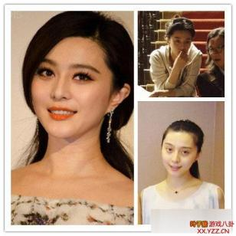
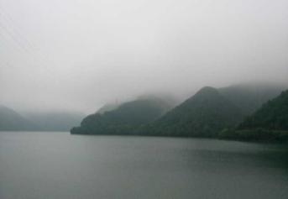
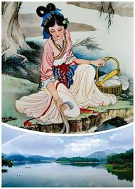
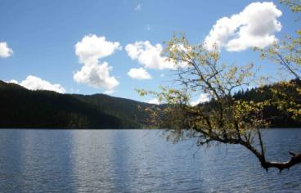
飲湖上初晴後雨
小組討論一下，將下列圖案依詩句內容排出順序吧！ Ａ Ｂ Ｃ Ｄ

Slide 8
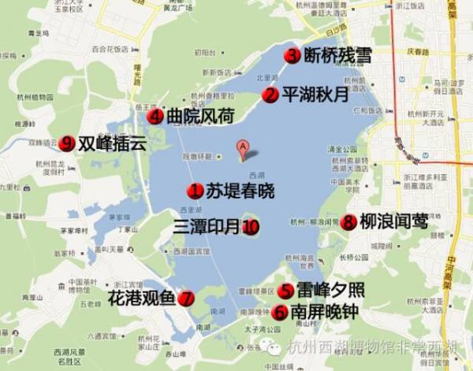
西湖
西湖，位於浙江省杭州市，是中國十大風景名勝之一。
西湖十景<點偶看美圖>

Slide 9
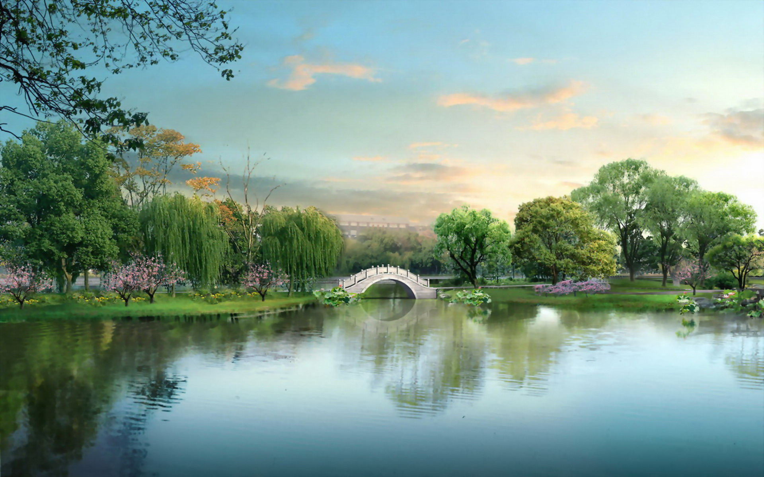

Slide 10
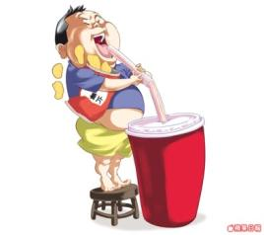
課文深究
題目中的「飲湖上」是什麼意思？ ① 喝點湖水比較high。 ② 到湖面上去喝酒。 ③ 在湖裡喝酒要到高處去。 ④ 在西湖喝酒會看到西施。

Slide 11
課文深究
初晴後雨的天氣變化，正好可以同時欣賞到西湖的美景，說說看西湖晴天、雨天的景色各有哪種美？

Slide 12
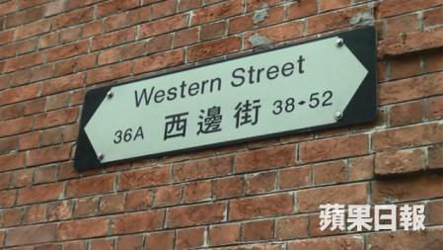
課文深究
蘇軾把西湖比喻成西施，他們兩者有何共通點？ ① 都姓西。 ② 都住在西邊。 ③ 都很美。 ④ 都很適合上妝。

Slide 13
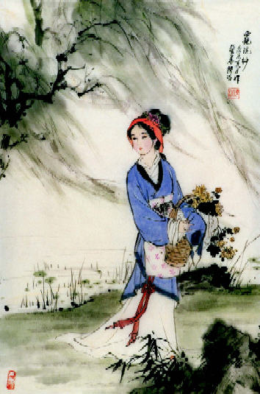
西施

Slide 15
課文深究
蘇軾把西湖比作西施，「淡妝、濃妝」都美，你覺得和西湖景色的變化有什麼關係？ ① 淡妝→雨景、濃妝→晴天景色。 ② 濃妝→雨景、淡妝→晴天景色。 ③ 兩種都說得通。 ④ 資訊不足，無法判斷。

Slide 16
課文深究
你心中的「美人」應該怎麼樣的人？你心中的「美景」應該又是怎麼樣的？

Slide 17
補充資料
飲湖上初晴後雨其一 朝曦迎客豔重岡，晚雨留人入醉鄉。 此意自佳君不會，一杯當屬水仙王。
飲湖上初晴後雨其二 水光瀲灩晴方好，山色空濛雨亦奇。 欲把西湖比西子，淡妝濃抹總相宜。

Slide 18
詩歌—
七言絕句
「飲湖上初晴後雨」

Slide 19
水光瀲灩晴方好，
山色空濛雨亦奇。
觀察西湖在不同天氣下的湖景與山色。
寫景(觀察)

Slide 20
看見西湖的美景，聯想到西施與西湖都是一樣的美麗迷人。
欲把西湖比西子，
淡妝濃抹總相宜。
心得(聯想)

Slide 21
課文深究
《題西林壁》中，蘇軾用了幾個角度描寫廬山 ？ ① ４。 ② ５。 ③ ６。 ④ ８。

Slide 22
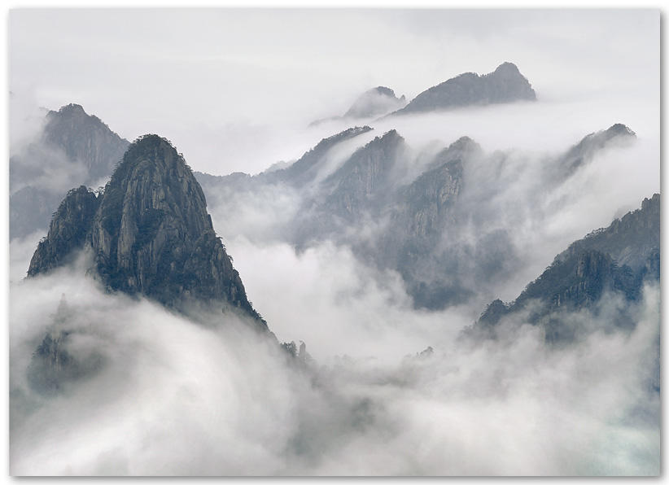
廬山

Slide 23
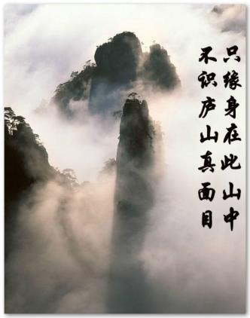
課文深究
既然蘇軾已經從各個角度看遍了廬山，為何仍說「不識廬山真面目」呢？

Slide 24
課文深究
說說「大象的真面目」吧！

Slide 25
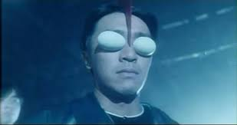
課文深究
你覺得該怎樣做，才能看到盧山的全貌，識得廬山真面目？ ① 每個角度都去認識。 ② 走出山外來觀察。 ③ 和不同的觀察者交流意見。 ④ 不管怎麼做都無法看到全貌。

Slide 26
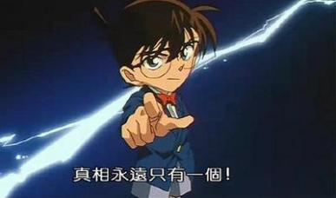
課文深究
蘇軾想藉由《題西林壁》，表達哪個人生哲理？ ① 接觸大自然有益身心健康。 ② 以山水為友，人生不必太計較。 ③ 真相只有一個。 ④ 任何事都要多角度去了解。

Slide 27
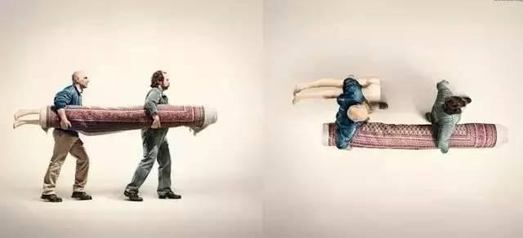
課文深究
廬山有那麼多不同的樣貌，可能是在暗示人生中的哪些事？

Slide 28
課文深究
收看影視劇集時，我們是從客觀的角度去看劇情發展的，常會感到劇中人物的選擇或處事太愚蠢或不合理，正所謂「旁觀者清，當局者迷」。你能舉例哪一齣影視劇情來說明嗎？
試著想想自己的生活經驗有沒有類似的情形？

Slide 29
詩歌—
七言絕句
「題西林壁」

Slide 30
從不同的角度觀察廬山，欣賞廬山的不同樣貌。
橫看成嶺側成峰，
遠近高低各不同。
寫景(觀察)

Slide 31
因為身處在山中，所以沒辦法看清楚山原本的樣貌。
不識廬山真面目，
只緣身在此山中。
心得(啟發)

Slide 32
形式深究
文體：古詩→七言絕句
絕句規範： ▼一首四句，每句字數五或七。 ▼第一句可押韻或不押韻，第二、四句要押韻，第三句不可押韻。 ▼講究對偶(平仄)：

Slide 33
形式深究
兩首詩的共通點有哪些？ ① 都先寫景再寫情。 ② 都有隱含人生哲理。 ③ 都押ㄥ韻。 ④ 都有對偶。

Slide 34
（一）「讀萬卷書，行萬里路」，古代文人透過旅遊來擴展自己的視野，並寫下優美的詩詞。
課文賞析
（二）蘇軾懂得親近與欣賞自然，並從千變萬化的美景中體悟許多的人生哲理。

Slide 35
（四）寫作的人有自己的觀點，讀者也有不同的看法，多學習賞析文章，可擴展視野
（三）這兩首詩的前兩句都先描寫景物，後兩句再寫出欣賞美景後的感想與心得，是由景入情的寫作安排。

Slide 36
（六）因為此詩，「廬山真面目」就被用來比喻事物的真相或原本面貌；也常用「不識廬山真面目」比喻人因為陷於事物或環境中而不知道全貌。
（五）「題西林壁」是一首詩很有哲理的詩，象徵著「當局者迷，旁觀者清」。

Slide 37
念奴嬌 赤壁懷古
宋 蘇軾
大江東去，浪淘盡，千古風流人物。
故壘西邊，人道是，三國 周郎 赤壁。
亂石崩雲，驚濤裂岸，捲起千堆雪。
江山如畫，一時多少豪傑！

Slide 38
遙想公瑾當年，小喬初嫁了，雄姿英發。
羽扇綸巾，談笑間，樯櫓灰飛煙滅。
故國神遊，多情應笑，我早生華髮。
人生如夢，一尊還酹江月。

Slide 39
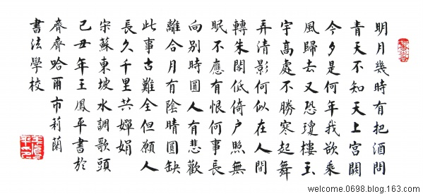
水調歌頭 宋 蘇軾

